Slide 1
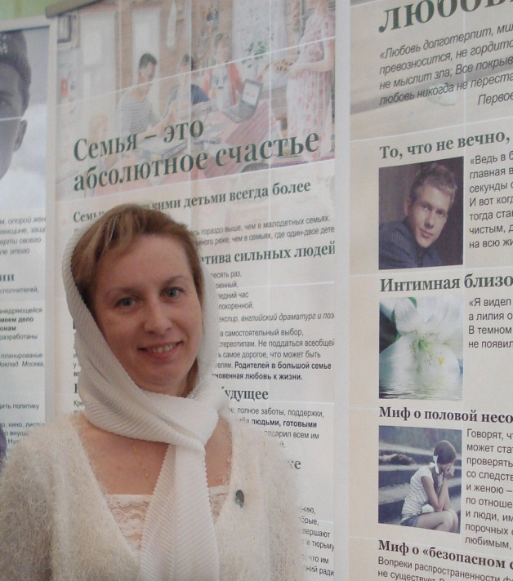
Особенности организации выставочно-лекционной деятельности в благочинии и епархии
Третьякова Марина Владимировна,
катехизатор Дубненско-Талдомского благочиния Московской (областной) епархии

Slide 2
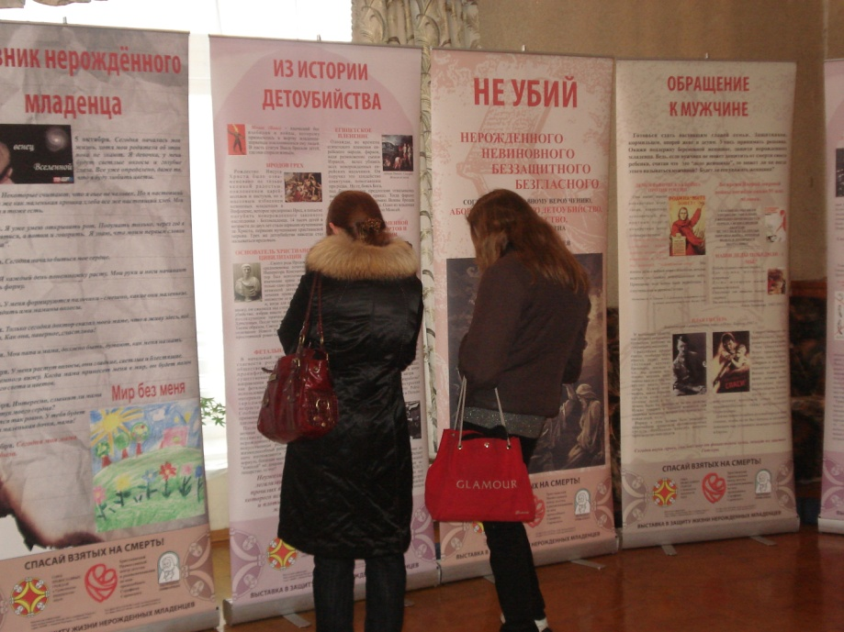
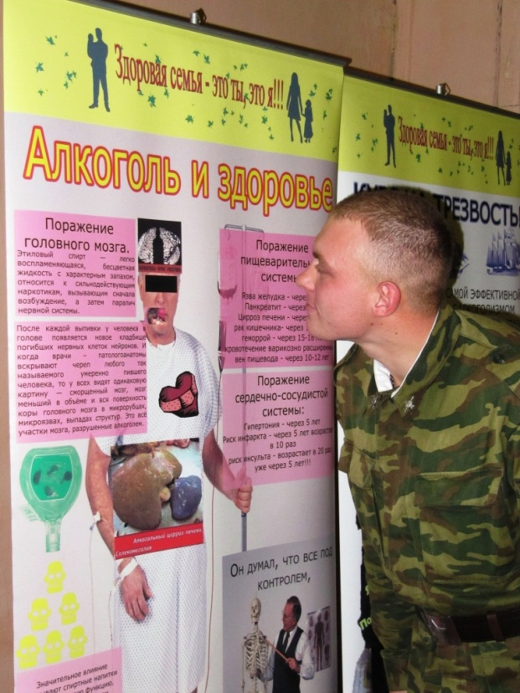
Выставочно-лекционная деятельность в Нижегородской епархии
Начиная с 2007 по 2013 г. – выставки состоялись практически во всех учебных заведениях Нижегородской области: школах, вузах, ссузах и т. д.
Notes:
Два проекта Нижегородской епархии: «В защиту жизни и семейных ценностей» – против абортов, использовалась выставка «Спасай взятых на смерть».
«Здоровая семья – это ты, это я», направленный на профилактику алкогольной, наркотической и табачной зависимостей.
Охват более 50 тыс. чел.
Выступала и в воинских частях и даже в женской колонии. Везде, где возможно.

Slide 3
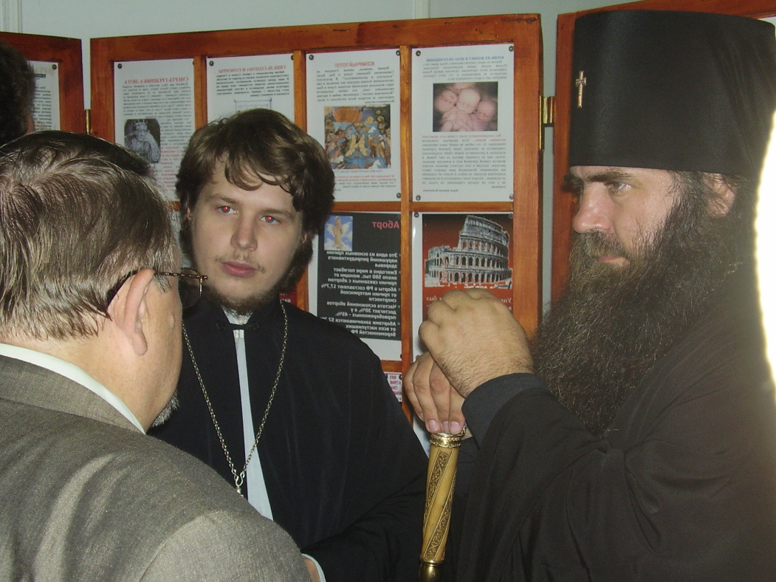
1. Благословение правящего архиерея, поддержка администрации
Notes:
В организационном плане мощная поддержка со стороны епархии в лице руководителя ОВМСУ – священника Михаила Зазвонова, благочинных: собирали народ в школах, ДК (часто приходилось выступать на огромную аудиторию в 300-500 чел.), благочиния помогали с доставкой выставки, оплачивали проезд и т. д.
Поддержка полпредства в лице О. Ю. Бараевой, глав районных администраций.
В Нижегородской области к Православию очень уважительное отношение (теперь мне есть с чем сравнивать, но об этом разговор впереди).
Выезжала каждый день, нередко на несколько дней, работая в области с лекциями, продолжительностью от 45 мин. для старшеклассников до 1, 5 часа – для студентов.
Лекции по зависимостям читаю, начиная с 7-8-го классов, для 9-11-х – обе темы: и «Трезвость» и «Семейные ценности». Хотя просили читать лекции и для 5-6-х классов по проблеме курения. Особенно сейчас актуальна проблема электронных сигарет.

Slide 4


2. Экспертиза

Slide 5
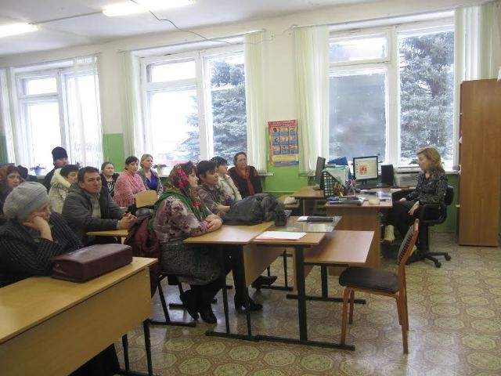
Как организована выставочно-лекционная деятельность в Выксунской епархии
Наличие комплекта выставки «Человеческий потенциал России» в каждом районе в пределах епархии.
В каждой школе выставка работает 1-2 недели, там с ней знакомятся учителя (проводят свои классные часы), родители, дети.
Работа лектора с педагогами (мастер-классы), с детьми и родителями в рамках родительских собраний

Slide 6

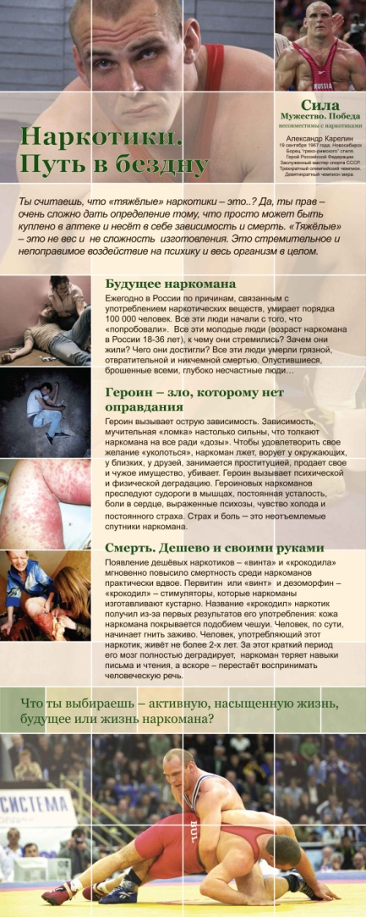
Особенности работы с выставкой
Продумать варианты размещения стендов (актовый зал, коридор, класс).

Slide 7
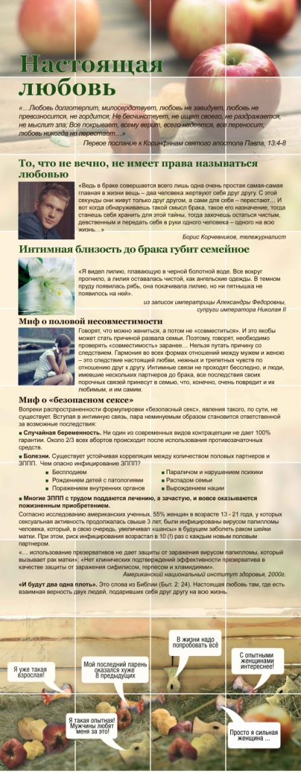




Slide 8
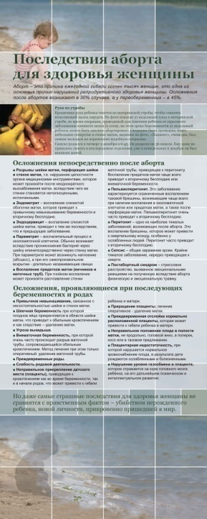



Slide 9

Особенности работы в благочинии
1. Представитель местной администрации может не гласно запретить деятельность в защиту нерожденных детей под разными предлогами.

Slide 10
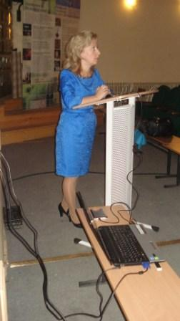
Организация работы выставочно-лекционного комплекса в Талдомском р-не:
Презентация для замов по воспитательной работе.
Составления графика по школам на учебный год.
Выставочно-лекционная работа:
- 45 мин. – лекция плюс ответы на вопросы;
- обратная связь (книга отзывов), раздаточный материал;
- самостоятельное знакомство с выставкой вместе педагогами.
4. Выезды на родительские собрания.

Slide 11

2. Сложности с финансированием выставочно-лекционной деятельности.

Slide 12
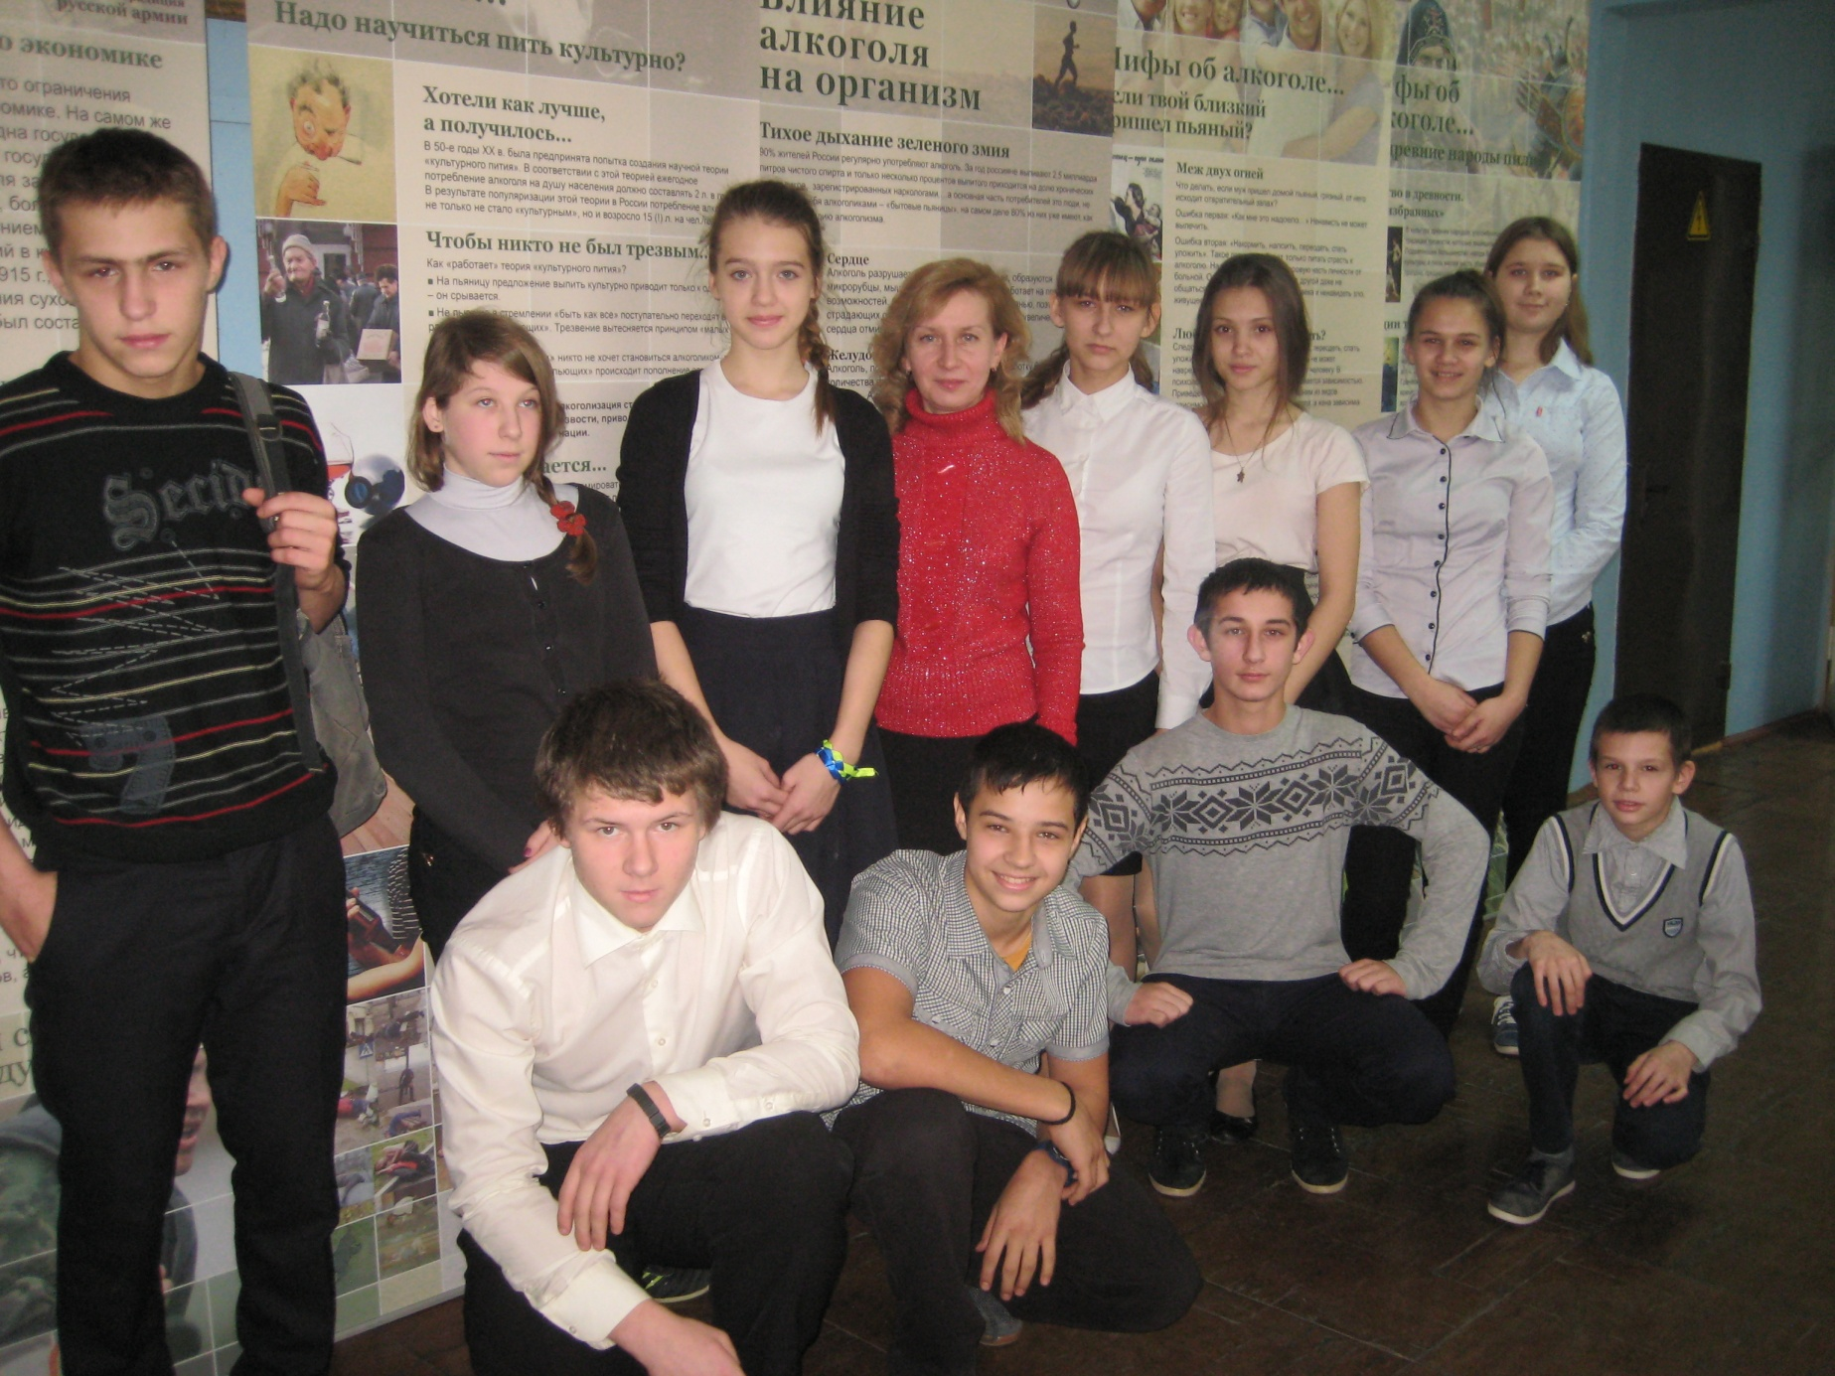
3. Необходимость настойчивого продвижения проекта по принципу: «вода камень точит»
Notes:
1.

Slide 13
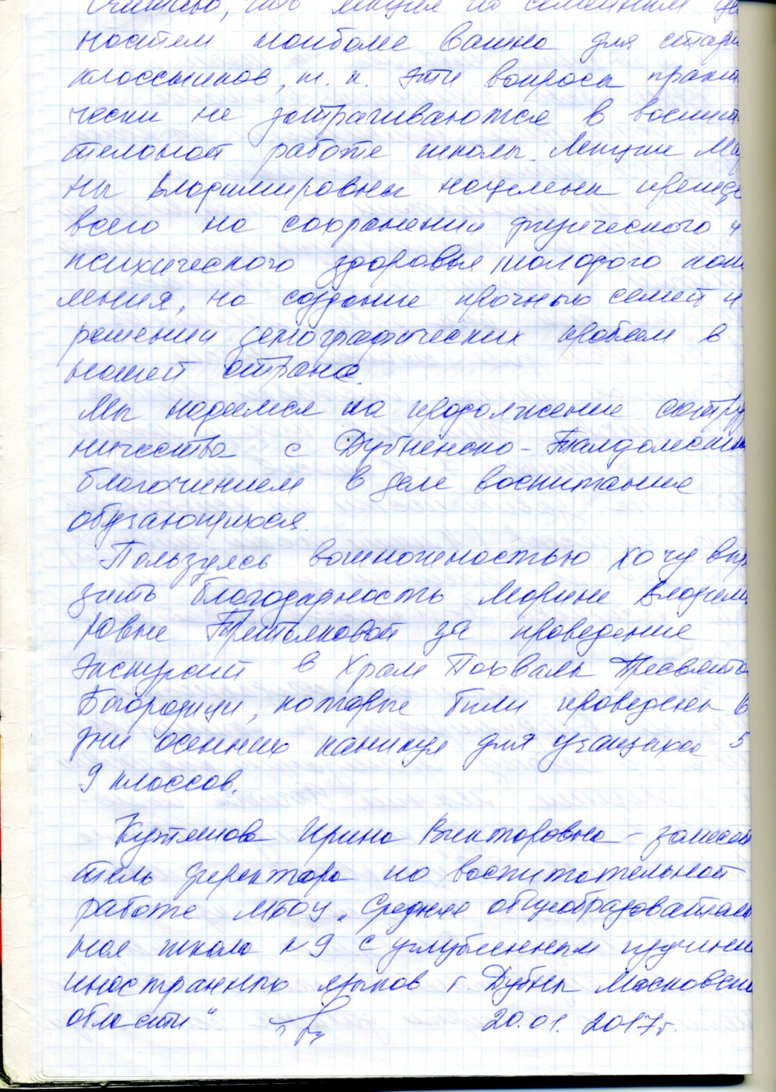

3. Быстрое распространение информации в рамках маленького города

Slide 14

4. Боязнь темы «аборты».
Цель лекции – уберечь девочек от ранней половой жизни и абортов. Эта тема заставляет задуматься о последствиях.
Рассказывая об опасности использования контрацептивов, нацеливаем молодежь на на чистоту и целомудрие.
Чем любовь отличается от влюбленности? Семейные отношения в браке от блуда – «гражданского брака» без регистрации?
Подобная аргументация в предварительной работе с учителями и родителями позволяет развеять это опасение.
Актуальность проблемы зависимостей из темы «Трезвость» вообще не вызывает сомнений. А лекция по трезвости – логичное продолжение данной темы.

Slide 15
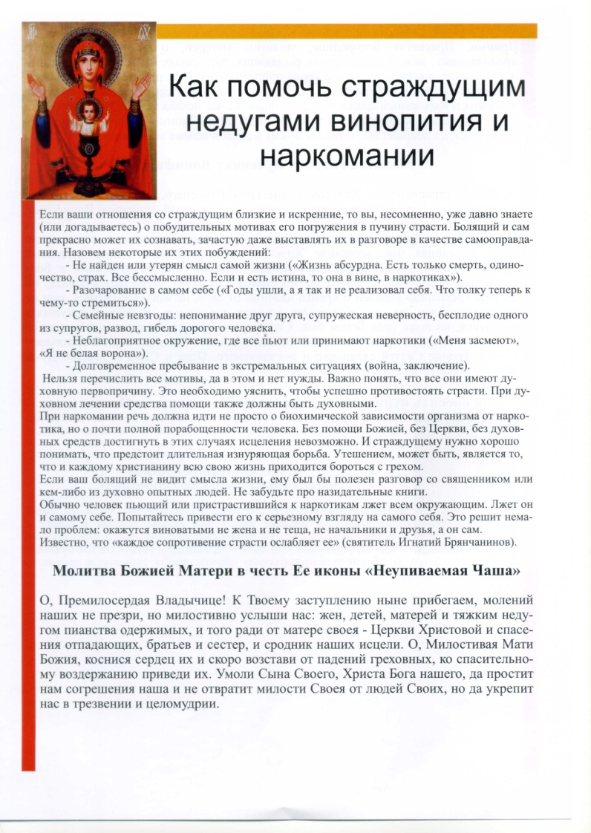
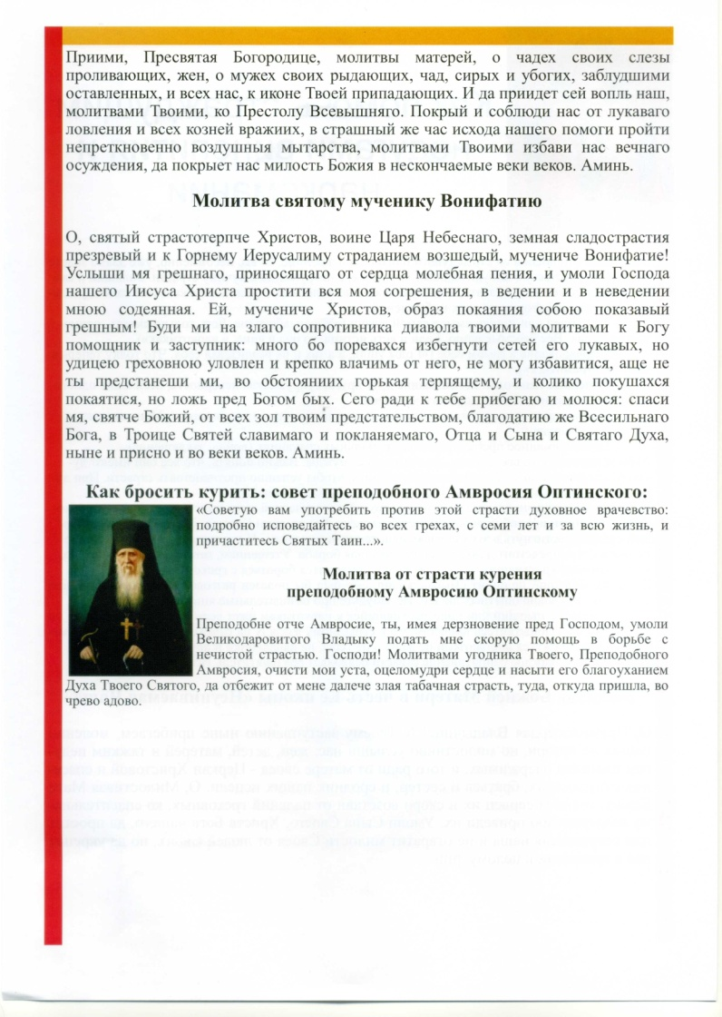
Notes:
Заканчиваю лекцию осторожно: если у ваших родственников или знакомых есть проблемы, о которых мы сегодня говорили, можете взять раздаточный материал по теме нашей сегодняшней встречи, задать индивидуальные вопросы.
Подходят, берут, задают.

Slide 16

https://www.youtube.com/watch?v=Cq0TmYd72G8

